Slide 1
Тестирование на основе моделей
В. В. Кулямин
Институт системного программирования РАН

Slide 2
План
Введение
  Сложность современных систем
  Тестирование и связанные понятия
Тестирование на основе моделей
  Модели поведения
  Модели ситуаций
  Методы построения тестов
Работы ИСП РАН

Slide 3
Сложность современных систем
Software сложнее hardware (1968)

Slide 4
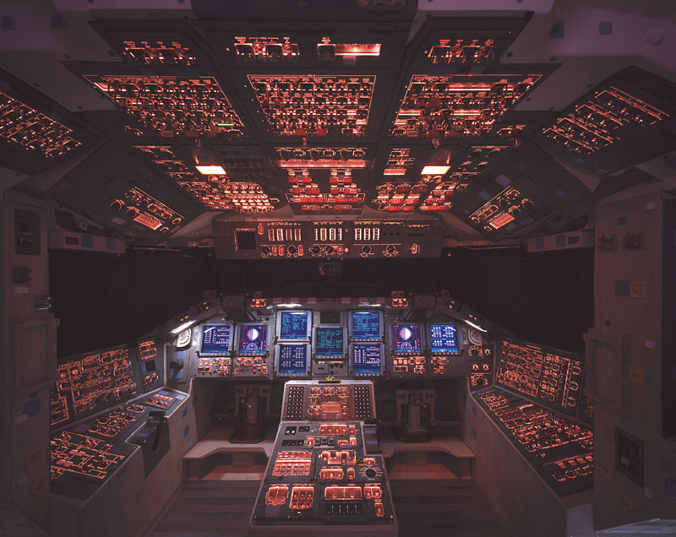
Сложность интерфейса

Slide 5
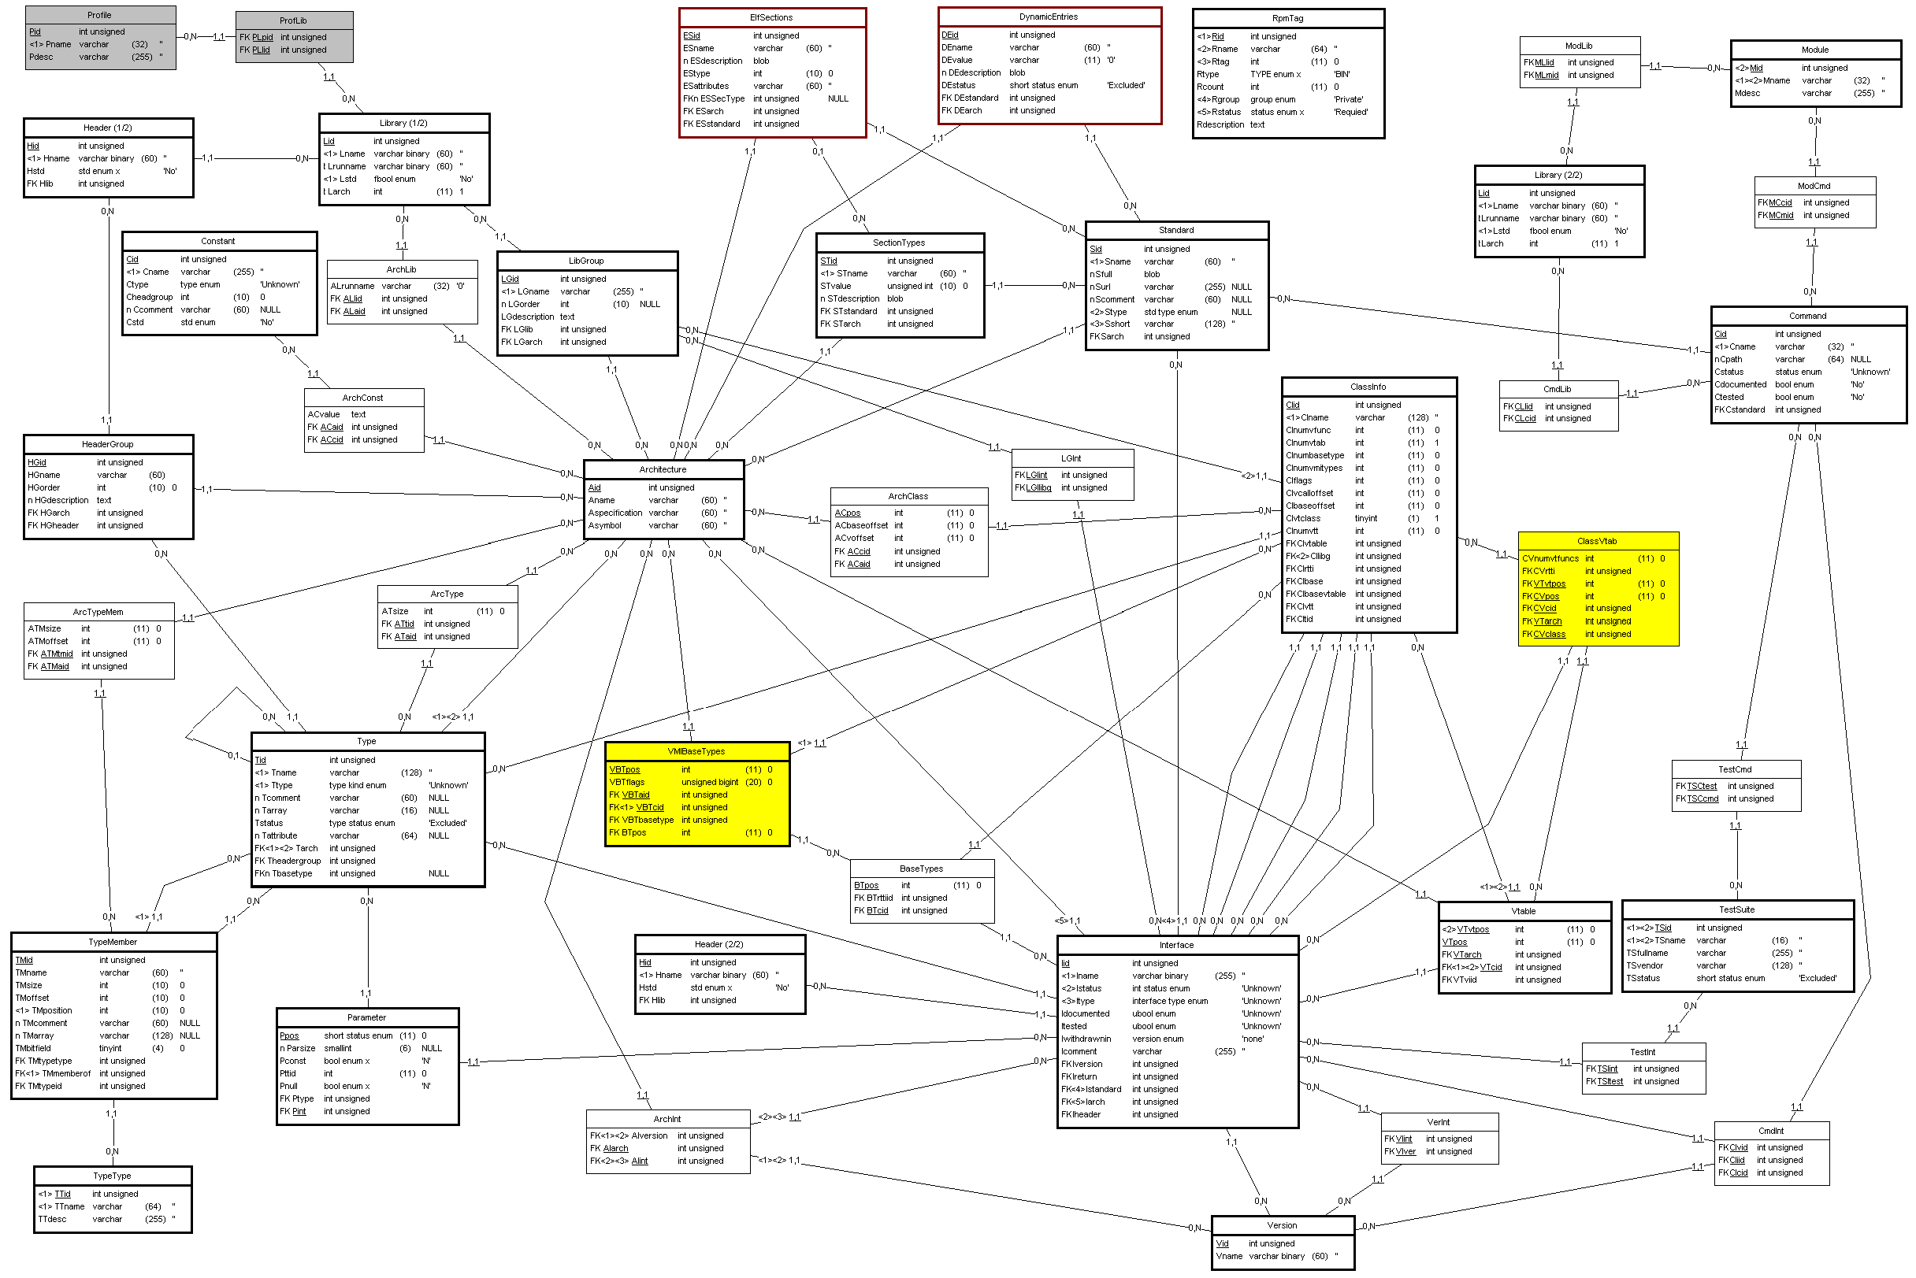
Сложность данных

Slide 6
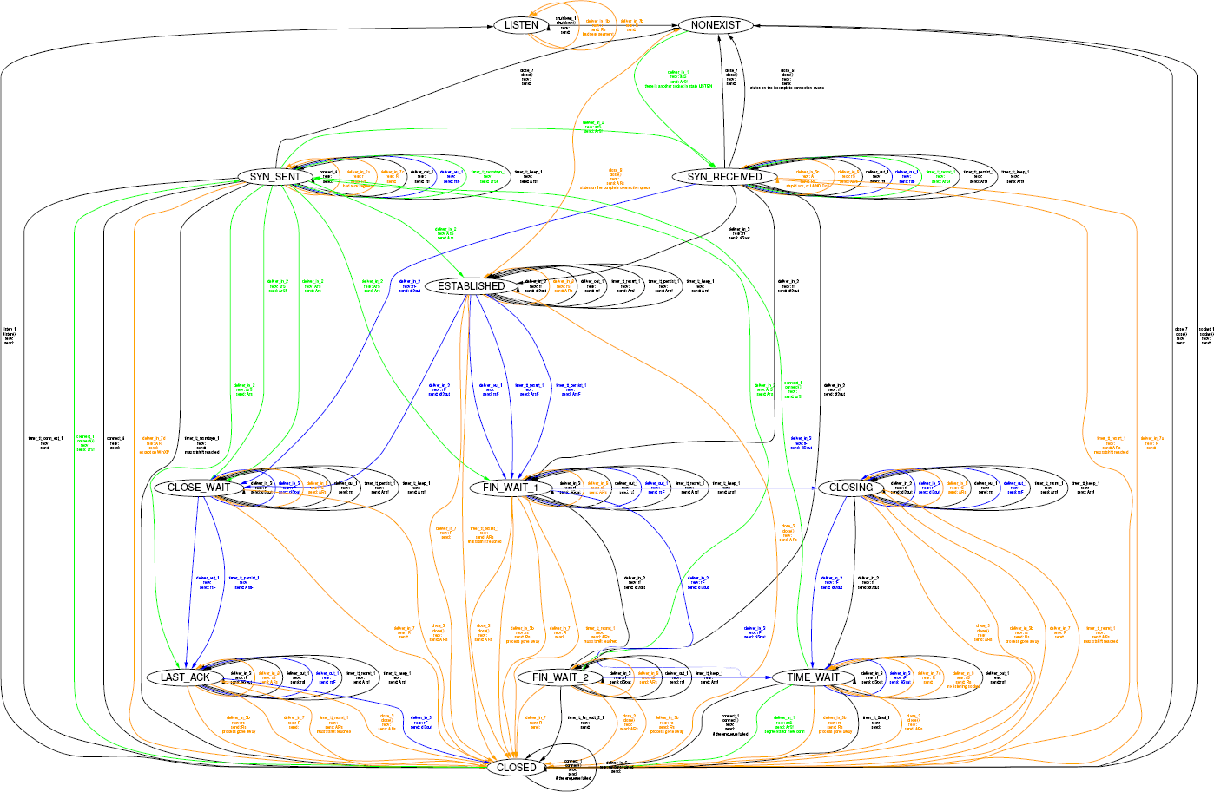
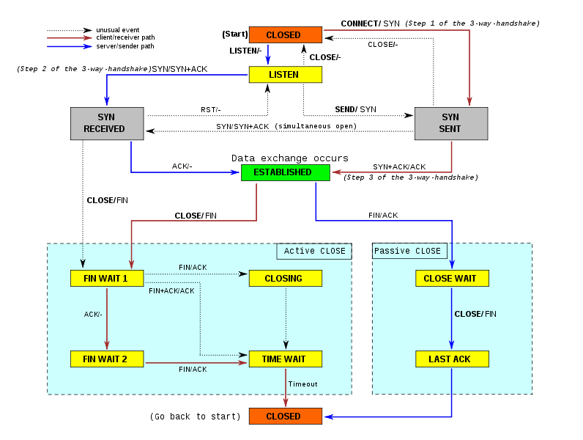
Сложность поведения

Slide 7
Статистика ошибок
Основная причина – сложность
Среднее количество ошибок на 1000 строк кода – постоянно (???)

Slide 8
Риски, связанные с ошибками
Космические аппараты
  Mariner I (1962)
  Фобос-1 (1988)
  Mars Climate Orbiter, Mars Polar Lander (1999)
Инфраструктура
  AT&T long distance network crash (1990)
  Northeast Blackout (2003)
  OpenSSL rnd in Debian (2006-8)
  Heathrow Airport Terminal 5 baggage system (2008)
Автомобили
  Toyota Prius (2005, 2010)
Медицинское оборудование
  Therac-25 (1985-7)
Авионика и военное оборудование
  Lockheed F-117 (1982)
  MIM-104 Patriot (1991)
  Ariane 5 (1996)
  USS Yorktown (1997)
  F-22 Raptor (2007)
Потери индустрии США в 2001 году – 60 G$

Slide 9
Что делать?
Не делать ошибок
  Невозможно из-за сложности
Предотвращение ошибок
  Повышение уровня абстракции языков
  Устранение error-prone конструкций
  Стандартизация и документирование
  языков, интерфейсов и библиотек
Выявление ошибок
  Верификация и валидация
  Тестирование на основе моделей – частный случай
Исправление ошибок

Slide 10
Computer Science и Software Engineering
Computer Science
  Алгоритм
  Одна четкая задача
    ее м.б. невозможно решить
    или можно решить идеально
  Можно устранить ошибки
  Основа – математика
Фундаментальная дисциплина
  Электродинамика
Software Engineering
  Система
  Много неясных задач
    нужно решать неразрешимое
    и нельзя решить окончательно
  Ошибки есть всегда
  Основа – mix (???)
    Ad hoc решения
    Микроэкономика
    Групповая и когнитивная психология
    Социология
Инженерная дисциплина (???)
  Электротехника

Slide 11
Тестирование
[SWEBOK 2004]
Проверка соответствия тестируемой системы требованиям
  Верификация
  Альтернативы – валидация
  Другие мнения (Cem Caner) – любой анализ
В ходе реальной работы этой системы
  Альтернативы
  Экспертиза, статический анализ, проверка моделей (model checking)
  дедуктивный анализ (theorem proving)
В конечном наборе специально созданных ситуаций
  Другие мнения (IEEE 610.12-1990)
  Альтернативы
  Мониторинг (runtime verification, passive testing)

Slide 12
Цели тестирования
Поиск ошибок
  Четкие результаты
  Гарантировать отсутствие ошибок нельзя
  Что делать, если ошибки не находятся?
  Когда можно прекратить тестирование?
Оценка качества тестируемой системы (SUT)
  Объективные условия завершения
  Критерии полноты тестирования – как выбирать тесты
Контроль развития системы
  Тесты – инструмент отслеживания изменений
  Организация тестов – как облегчить модификации

Slide 13
виды тестирования
По проверяемым свойствам
  ISO 9126
    Функциональность
    Надежность
    Производительность
      Нагрузочное
    Переносимость
    Удобство использования
    Удобство сопровождения
  Регрессионное
  Аттестационное (соответствия)
По исполнителю
  При разработке
  Альфа
  Бета
  Приемочное
По уровню
  Модульное
  Компонентное
  Интеграционное
  Функций (features)
  Системное
По источнику тестов
  Структурное
  «Черного ящика»
  «Серого ящика»
  На отказ
    «Дымовое»
    Стрессовое
По интерфейсу
  UI
  API
  Сообщения

Slide 14
Структура теста
Тест – тестовая ситуация + проверка
Тестовый вариант
  Инициализация
  Выполнение
  Проверка
  Финализация
public void testGetClients()
{
Session s = SessionFactory.getSession();
s.beginTransaction();
List<Client> clients = s.createQuery("from Client").list();
Client jones = new Client("Mike", "Jones");
Assert.assertContains(clients, jones "Jones should be in clients");
s.rollbackTransaction();
}

Slide 15
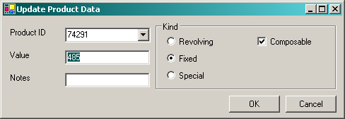
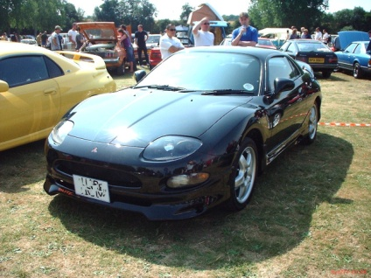
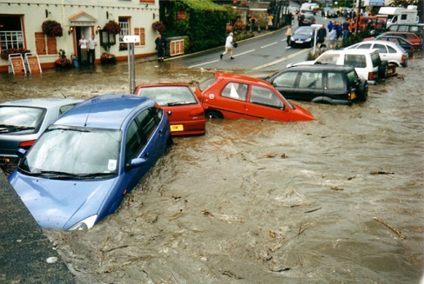
Тестовые ситуации
Обращение к тестируемой системе
  Воздействие
  Данные обращения
Набор параллельных обращений
Состояние системы
Внешние условия
Вызов функции или метода
Product.get(74291).setValue(485);
Отправка сообщения
Send( new ProductValueChangeMsg(74291, 485) );
Ввод команды
produpd -t -id 74291 -val 485
Нажатие на кнопку

Slide 16
Модели в тестировании
Требования
  Модель поведения тестируемой системы (SUT)
  Определяет корректное и некорректное поведение
Структура тестовых ситуаций
  Модель ситуаций, возникающих при работе SUT
  Определяет виды и элементы ситуаций,
  их важность и связанные риски
  Критерий полноты тестирования, критерий покрытия, метрика покрытия
Тестирование на основе моделей
  Используемые модели заданы явно

Slide 17
Модели поведения
Логико-алгебраические
  Различные логики
  Первого порядка, теории типов, временные, модальные, …
  Различные алгебраические структуры
Исполнимые
  Различные автоматы
  FSM, LTS, расширенные, взаимодействующие, иерархические, временные, сети Петри, Statecharts, …
Гибридные
  LTS ~ Алгебры процессов, модели стандартных термов
  Abstract State Machines
  Программные контракты с состоянием

Slide 18
модели поведения – арифметика
x – 32-битное целое число
abs(x) – (x ≥ 0) ? (x) : (-x)
abs(x) ≥ 0
abs(–2147483648) =
Машинная целочисленная арифметика
Z/2³²Z = {[-2³¹], [-2³¹+1], …, [-2], [-1], [0], [1], [2], …, [2³¹-1]}
+, –, *
(34)! =
?
–2147483648
?
0

Slide 19
модели поведения – SQRT
x – число с плавающей точкой (double)
sqrt(x) – квадратный корень
pre : (x ≥ 0)
post: (sqrt*sqrt = x)
r = [sqrt(2)]_{double} = 6369051672525773/2⁵²
r*r = 2.0000000000000002734323463…
post: abs(sqrt*sqrt – x) < ε = 3*10⁻¹⁶
r = [sqrt(2¹⁰⁵)]_{double} = 6369051672525773
abs(r*r – 2¹⁰⁵) = 5545866846675497
post: (x = 0) ⇒ (sqrt = 0)
& (x ≠ 0) ⇒ abs((sqrt*sqrt – x)/x) < ε

Slide 20
модели поведения – арктангенс
x – число с плавающей точкой (double)
atan(x) – арктангенс
post: (x = 0) ⇒ (atan = 0)
& (x ≠ 0) ⇒ abs((tan(atan) – x)/x) < ε
(tan(atan(10⁵⁰)) = 1.633123935319537...⋅10¹⁶
[π/2]_{double} = 884279719003555/2⁴⁹
(π/2 - [π/2]_{double}) = 6.1232339957367658…⋅10^{–17}
π/2
π/2
atan(x)
[π/2]_{double}

Slide 21
Числа с плавающей точкой (IEEE 745)
  1/2^{(n-k-1)} – 1 ulp
0
1
k
k+1
n-1
n, k
0
0
1
1
1
1
1
1
0
1
0
1
0
0
0
0
0
0
0
0
0
0
0
0
0
0
0
0
0
0
0
0
S
E
M
знак
экспонента
мантисса
B = 2^{(k–1)} –1
Нормализованные: E > 0 & E < 2^{k} –1 X = (–1)^{S}·2^{(E–B)}·(1+M/2^{(n–k–1)})
Денормализованные: E = 0 X = (–1)^{S}·2^{(–B+1)}·(M/2^{(n–k–1)})
Exceptional : E = 2^{k} –1
  M = 0 : +∞, –∞
  M ≠ 0 : NaN
2^{(–1)}·1.101₂ = 13/16 = 0,8125
  0, -0
1/0 = +∞, (–1)/0 = –∞
n = 32, k = 8 – float (single precision)
n = 64, k = 11 – double
n = 79, k = 15 – extended double
n = 128, k = 15 – quadruple
0/0 = NaN

Slide 22
Точная модель sqrt (IEEE 745)
дает результат округления точного значения в соответствии с текущим режимом
  к ближайшему
  к +∞, к –∞, к 0
для +∞ дает +∞ и выставляет флаг DIVISION-BY-ZERO
для -0 дает -0 (???!!!)
для x < 0 дает NaN и выставляет флаг INVALID
в случае неточного результата выставляет флаг INEXACT
нигде не выставляет флаги OVERFLOW, UNDERFLOW

Slide 23
модели поведения – семафор
Расширенный конечный автомат
create() /sid; owner := null
waiting := new Queue
lock(tid)/ok_{tid}; owner:=tid
timer:= new TimerList
trylock(tid, wt)/ ok_{tid}; owner:=tid
[tid=owner]lock(tid)/locked_{tid}
Free
Locked
[tid≠owner]lock(tid)/fail_{tid}
[tid=owner]trylock(tid, wt)/locked_{tid}
[tid≠owner]trylock(tid, wt)/timer[tid]:=wt, waiting.push(tid)
destroy()
[tid=owner]unlock(tid)/ok_{tid}; owner:=null
timeout[tid]/fail_{tid}; waiting.remove(tid)
[tid=owner & !waiting.empty()]unlock(tid)/ok;
owner:=waiting.pop(), timer[owner]:=0
[tid=owner & waiting.empty()]unlock(tid)/ok_{tid}; owner:=null

Slide 24
модели поведения – буфер-стек
Расширенная сеть Петри
P
(in)
(in)
(in)
(in)
/x₁:=in
/x₂:=in
/x₃:=in
/x₄:=in
0
1
2
3
4
/x₁
/x₂
/x₃
/x₄
C

Slide 25
Модели поведения – список
Абстрактный тип данных L – список объектов типа E
Операции
empty : L insert : L×N×E → L remove : L×N → L
size : L → N get : L → E
Аксиомы
  empty.size() = 0
  [0≤i≤X.size()] X.insert(i, e).size() = X.size() + 1
  [0≤i<X.size()] X.remove(i).size() = X.size() – 1
  [0≤i≤X.size()] X.insert(i, e).get(i) = e
  [0<i≤X.size() & 0≤j<i] X.insert(i, e).get(j) = X.get(j)
  [0≤i<X.size() & i<j≤X.size()] X.insert(i, e).get(j) = X.get(j-1)
  [0≤i≤X.size()] X.insert(i, e).remove(i) ≡ X
  [0<i≤X.size() & 0≤j<i] X.insert(i, e).remove(j) ≡ X.remove(j). insert(i-1, e)
  [0≤i≤X.size() & i<j≤X.size()] X.insert(i, e).remove(j) ≡ X.remove(j-1). insert(i, e)
  [0≤i≤X.size() & 0≤j≤i] X.insert(i, e₁).insert(j, e₂) ≡ X.insert(j, e₂).insert(i+1, e₁)
  [0<i<X.size() & 0≤j<i] X.remove(i).remove(j) ≡ X.remove(j). remove(i-1)

Slide 26
Модели ситуаций
Составляющие
  Элементы тестовых ситуаций
    Действия и их наборы
    Данные и состояния
  Классификация ситуаций и их элементов, выделение однородных областей
  Важность и риски
Виды моделей ситуаций
  Доменные (на основе входных и выходных данных)
  Структурные (на основе затрагиваемых элементов SUT)
  Функциональные (на основе элементов требований)
  Проблемные (на основе возможных проблем и рисков, гипотез об ошибках)

Slide 27
Домены – комбинации подтипов
Вариант | Число A | Число B | A+B
1 | 0 | 0
2 | 0 | +
3 | 0 | –
4 | + | 0
5 | + | +
6 | + | –
7 | – | 0
8 | – | +
9 | – | –
Вариант | Число A | Число B | A+B
1 | 0 | 0 | 0
2 | 0 | + | +
3 | 0 | – | –
4 | + | 0 | +
5 | + | + | +
6 | + | – | +
7 | + | – | 0
8 | + | – | –
9 | – | 0 | –
10 | – | + | +
11 | – | + | 0
12 | – | + | –
13 | – | – | –
Вариант | Число A | Число B | A+B | Вариант | Число A | Число B | A+B
1 | 0 | 0 | 0 | 17 | – | + | –
2 | 0 | + | + | 18 | – | MAX | +
3 | 0 | MAX | MAX | 19 | – | – | –
4 | 0 | – | – | 20 | – | – | OVR
5 | 0 | MIN | MIN | 21 | – | MIN | OVR
6 | + | 0 | + | 22 | MAX | 0 | MAX
7 | + | + | + | 23 | MAX | + | OVR
8 | + | + | OVR | 24 | MAX | – | +
9 | + | MAX | OVR | 25 | MAX | MAX | OVR
10 | + | – | + | 26 | MAX | MIN | –
11 | + | – | 0 | 27 | MIN | 0 | MIN
12 | + | – | – | 28 | MIN | + | –
13 | + | MIN | – | 29 | MIN | - | OVR
14 | – | 0 | – | 30 | MIN | MAX | –
15 | – | + | + | 31 | MIN | MIN | OVR
16 | – | + | 0
Вариант | Множество A | Множество B | A∩B
1 | ∅ | ∅ | ∅
2 | ∅ | непусто | ∅
3 | непусто | ∅ | ∅
4 | непусто | непусто | ∅
5 | непусто | непусто | непусто = A = B
6 | непусто | непусто | непусто = A ≠ B
7 | непусто | непусто | непусто = B ≠ A
8 | непусто | непусто | непусто ≠ A, ≠ B

Slide 28
Домены – структура данных
0
1
k
k+1
0
0
0
0
0
0
0
0
0
0
0
0
0
0
0
0
0
0
0
0
0
0
0
0
0
0
0
0
0
0
0
0
S
E
M
знак
экспонента
мантисса
S = 0 или S = 1
Денормализованные числа E = 0
  M = 0 +0, –0
  M ≠ 0 000001, 000101, 010100, 100000, 111111
Нормализованные числа 0 < E < 2^{k-1}
  E 000001, 000101, 011111, 100010, 111110
  M 000000, 000001, 000110, 011001, 100110, 111111
Исключительные числа E = 2^{k-1}
  M = 0 +∞, –∞
  M ≠ 0 NaN 000001, 000101, 010100, 101000, 111111

Slide 29
Домены – интервалы однородности
max
0

Slide 30
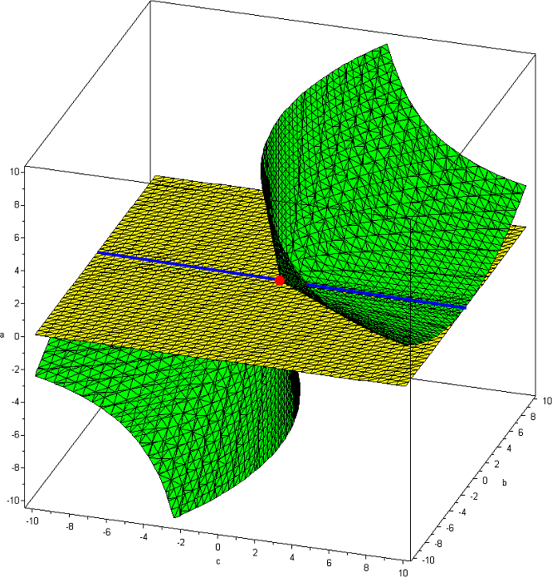
Домены – подобласти
ax² + bx + с = 0
int solve(double a, double, b, double c, double *x1, double *x2)
Вариант | Условие | Число решений | Результат
1 | a = b = с = 0 | ∞ | –1
2 | a = b = 0, с ≠ 0 | 0 | 0
3 | a = 0, b ≠ 0 | 1 | 1
4 | a ≠ 0, b²-4ac < 0 | 0 | 0
5 | a ≠ 0, b²-4ac = 0 | 1 | 1
6 | a ≠ 0, b²-4ac > 0 | 2 | 2
Вариант | Условие | Число решений | Результат
1 | a = b = с = 0 | ∞ | –1
2 | a = b = 0, с > 0 | 0 | 0
3 | a = b = 0, с < 0 | 0 | 0
4 | a = 0, b > 0 | 1 | 1
5 | a = 0, b < 0 | 1 | 1
6 | a > 0, b²-4ac < 0 | 0 | 0
7 | a < 0, b²-4ac < 0 | 0 | 0
8 | a > 0, b²-4ac = 0 | 1 | 1
9 | a < 0, b²-4ac = 0 | 1 | 1
10 | a > 0, b²-4ac > 0 | 2 | 2
11 | a < 0, b²-4ac > 0 | 2 | 2

Slide 31
структура потока управления
Компоненты, классы, методы
Инструкции
Ветвления
Цепочки блоков
Цепочки вызовов
Элементарные условия и их комбинации

Slide 32
Примеры критериев покрытия
public Node ReplaceChild(Node nc, Node oc)
{
if(nc == null) throw new NullReferenceException("The new child is null");
if(oc == null || !Children.Contains(oc)) throw new DomException("Ref node is not a child of this node", NOT_FOUND_ERROR);
if( !(this is Document) && nc.OwnerDocument != this.ownerDocument || this is Document && nc.OwnerDocument != this)
throw new DomException("New child provided is from another document context", WRONG_DOCUMENT_ERROR);
if(nc == this || Ancestors.Contains(nc)) throw new DomException("Cannot insert this node or its ancestor", HIERARCHY_REQUEST_ERROR);
if(!(nc is ISPImplDocumentFragment) && !this.IsAllowedChild(nc)) throw new DomException("Cannot insert ...", HIERARCHY_REQUEST_ERROR);
if(this is Document && nc is DocumentType && !this.Children.Contains(nc) && this.HasDifferentChildOfType(typeof(DocumentType), oc))
throw new DomException("The second DocumentType cannot be inserted in a Document", HIERARCHY_REQUEST_ERROR);
if( this is Document && nc is DocumentType && !this.Children.Contains(nc) && !this.HasDifferentChildOfType(typeof(DocumentType), oc)
&& HasDifferentNoncommentChildrenBefore(oldChild, newChild))
throw new DomException("DocumentType node cannot be inserted in a Document after non-comment nodes", UNKNOWN_ERROR);
if( this is Document && !(nc is Comment) && !(nc is DocumentFragment) && !(oldChild is DocumentType)
&& HasDifferentDocumentTypeChildAfter(oldChild, newChild))
throw new DomException("Non-comment node cannot be inserted into a Document before DocumentType", UNKNOWN_ERROR);
if(this is Document && nc is Element && !this.Children.Contains(nc) && this.HasDifferentChildOfType(typeof(Element), oc))
throw new DomException("The second Element cannot be inserted in a Document", HIERARCHY_REQUEST_ERROR);
if(this.IsReadOnly) throw new DomException("This node is read-only", NO_MODIFICATION_ALLOWED_ERROR);
if(nc.ParentNode != null && nc.ParentNode.IsReadOnly) throw new DomException("Parent of new child is ...", NO_MODIFICATION_ALLOWED_ERROR);
if(nc is DocumentFragment) {
foreach(Node ni in nc.Children) {
if(!this.IsAllowedChild(ni)) throw new DomException("Cannot insert ...", HIERARCHY_REQUEST_ERROR);
if(this is Document && ni is DocumentType && this.HasDifferentChildOfType(typeof(DocumentType), null))
throw new DomException("The second DocumentType cannot be inserted in a Document", HIERARCHY_REQUEST_ERROR);
if(this is Document && ni is Element && this.HasDifferentChildOfType(typeof(Element), null))
throw new DomException("The second Element cannot be inserted in a Document", HIERARCHY_REQUEST_ERROR);
if(this is Document && !(ni is Comment) && !(oldChild is DocumentType) && HasDifferentDocumentTypeChildAfter(oldChild, null))
throw new DomException("Non-comment node cannot be inseted into a Dcoument before DocumentType", UNKNOWN_ERROR);
}
}
int i = this.Children.IndexOf(oc);
if(!(nc is DocumentFragment) && nc != oc) {
if(nc.ParentNode != null) nc.ParentNode.Children.Remove(nc);
nc.parent = this;
if(this.Children.Contains(nc)) this.Children.Remove(nc);
this.Children.Insert(i, nc);
}
else if(nc is DocumentFragment) {
foreach(Node ni in nc.Children) { ni.parent = this; this.Children.Insert(i++, ni); }
nc.Children.Clear();
}
if(nc != oc) { this.Children.Remove(oc); oc.parent = null; }
return oc;
}
Условия |  |  |  | Ветви |  | Критерии покрытия
a | b | c | d | a || !b && c | c && !a || b && d | DC | CC | D/CC | MDC | MC/DC | SMCC | MCC
0 | 0 | 0 | 0 | 0 | 0 | X | X | X | X | X | X | X
0 | 0 | 0 | 1 | 0 | 0 |  |  |  |  |  |  | X
0 | 0 | 1 | 0 | 1 | 1 | X |  |  | X | X | X | X
0 | 0 | 1 | 1 | 1 | 1 |  |  |  |  |  |  | X
0 | 1 | 0 | 0 | 0 | 0 |  |  |  |  |  | X | X
0 | 1 | 0 | 1 | 0 | 1 |  |  |  | X |  | X | X
0 | 1 | 1 | 0 | 0 | 1 |  |  |  |  | X |  | X
0 | 1 | 1 | 1 | 0 | 1 |  |  |  |  |  |  | X
1 | 0 | 0 | 0 | 1 | 0 |  |  |  | X |  | X | X
1 | 0 | 0 | 1 | 1 | 0 |  |  |  |  |  |  | X
1 | 0 | 1 | 0 | 1 | 0 |  |  |  |  |  | X | X
1 | 0 | 1 | 1 | 1 | 0 |  |  |  |  | X |  | X
1 | 1 | 0 | 0 | 1 | 0 |  |  |  |  |  |  | X
1 | 1 | 0 | 1 | 1 | 1 |  |  |  |  |  |  | X
1 | 1 | 1 | 0 | 1 | 0 |  |  |  |  | X | X | X
1 | 1 | 1 | 1 | 1 | 1 |  | X | X |  | X | X | X

Slide 33
Структура потоков данных
DU-пары и DU-пути
1 int gcd(int a, int b)
2 {
3 if(a == 0)
4 return b;
5 if(b == 0)
6 return a;
7 if(a > 0 && b < 0 || a < 0 && b > 0)
8 b = -b;
9
10 while(b != 0)
11 {
12 if(b > a && a > 0 || b < a && a < 0)
13 {
14 a = b-a;
15 b = b-a;
16 a = a+b;
17 }
18
19 b = a-b;
20 a = a-b;
21 }
22
23 return a;
24 }
3
4
5
6
7
7’
10
12
23
12’

Slide 34
Структура автоматов
0
Состояния
Переходы
Цепочки переходов
Простые пути
Простые циклы с продолжением
1
2
3
4
5
6
7

Slide 35
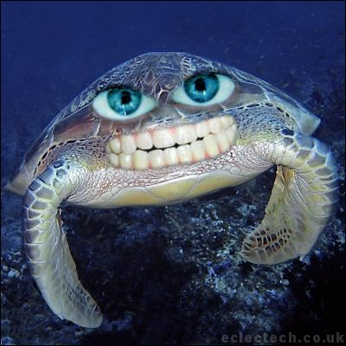
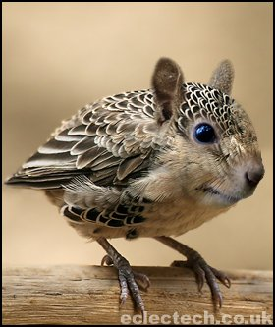
Проблемная модель – мутанты
Операторы мутации
  if(A) B else C
    ⇒ if(A) B
    ⇒ if(A) C
    ⇒ if(A) C else B
    ⇒ B
    ⇒ C
Программа P
  ⇒ мутанты {P₁, P₂, …, P_{n}}
  устраняем эквивалентные
  выполняем тесты
  определяем «неубитых» мутантов
  X := Y + Z
    ⇒ X := Y
    ⇒ X := Z
    ⇒ X := Y – Z
    ⇒ Y := Y + Z

Slide 36
Методы построения тестов
Вероятностные
Комбинаторные
  Автоматные
Нацеленные

Slide 37

Вероятностные методы
Тестовые ситуации строятся
на основе вероятностных
распределений
Модель ситуаций представляет собой распределения для различных элементов ситуаций
  По частоте использования
  По связанным рискам
  По отлаженности

Slide 38
Достоинства и недостатки
Вероятностное тестирование
Позволяет получить много тестов с минимальными затратами
Хорошо автоматизируется
Хорошо находятся случайные ошибки (опечатки)
Полнота полученного набора тестов непредсказуема
Плохо находятся серьезные ошибки
Исходные распределения часто неизвестны

Slide 39
















Комбинаторные методы
Тестовые воздействия разбиваются
на некоторые элементы
Тестовые ситуации строятся как
всевозможные комбинации этих
элементов по определенным правилам
Дерево классификации
Тестирование на основе грамматик
Покрывающие наборы
Пути в автоматах

Slide 40
Достоинства и недостатки
Комбинаторное тестирование
Во многих случаях достаточно дешево
Хорошо автоматизируется
Более систематично, чем вероятностное
Некоторые виды ошибок находятся плохо
При учете многих факторов построение набора тестов требует гораздо больше ресурсов

Slide 41
Пример: Печать web-страницы
Размер | Цвета | Формат | Принтер | Браузер | ОС
1 страница | Нет цветных рисунков | A4 | HP | Internet Explorer | Windows XP
2 страницы | Есть цветные рисунки | A3 | Epson | Mozilla Firefox | Windows Vista
7 страниц |  | A5 | Canon | Opera | Linux Ubuntu
 |  | B5 | Xerox |  | Linux SUSE
 |  | Letter |  |  | Linux RHEL
3·2·5·4·3·5 = 1800 вариантов

Slide 42
Решение
1 | 1 страница | Нет цветных рисунков | A4 | HP | Internet Explorer | Linux RHEL
2 | 1 страница | Нет цветных рисунков | A4 | HP | Opera | Windows XP
3 | 1 страница | Нет цветных рисунков | A3 | Epson | Internet Explorer | Windows Vista
4 | 1 страница | Нет цветных рисунков | Letter | Canon | Internet Explorer | Linux RHEL
5 | 1 страница | Есть цветные рисунки | A5 | Epson | Opera | Linux Ubuntu
6 | 1 страница | Есть цветные рисунки | B5 | HP | Mozilla Firefox | Windows Vista
7 | 1 страница | Есть цветные рисунки | Letter | Xerox | Opera | Linux SUSE
8 | 2 страницы | Нет цветных рисунков | A3 | Xerox | Mozilla Firefox | Linux RHEL
9 | 2 страницы | Нет цветных рисунков | B5 | Canon | Opera | Linux SUSE
10 | 2 страницы | Нет цветных рисунков | Letter | HP | Mozilla Firefox | Linux Ubuntu
11 | 2 страницы | Есть цветные рисунки | A4 | Xerox | Opera | Linux Ubuntu
12 | 2 страницы | Есть цветные рисунки | A3 | HP | Opera | Linux SUSE
13 | 2 страницы | Есть цветные рисунки | A5 | Xerox | Opera | Windows Vista
14 | 2 страницы | Есть цветные рисунки | Letter | Epson | Internet Explorer | Windows XP
15 | 7 страниц | Нет цветных рисунков | A4 | Canon | Internet Explorer | Windows Vista
16 | 7 страниц | Нет цветных рисунков | A3 | Xerox | Opera | Windows XP
17 | 7 страниц | Нет цветных рисунков | A5 | HP | Internet Explorer | Linux SUSE
18 | 7 страниц | Нет цветных рисунков | A5 | Canon | Mozilla Firefox | Windows XP
19 | 7 страниц | Нет цветных рисунков | B5 | HP | Internet Explorer | Linux RHEL
20 | 7 страниц | Нет цветных рисунков | B5 | Xerox | Internet Explorer | Linux Ubuntu
21 | 7 страниц | Есть цветные рисунки | A4 | Epson | Mozilla Firefox | Linux SUSE
22 | 7 страниц | Есть цветные рисунки | A3 | Canon | Opera | Linux Ubuntu
23 | 7 страниц | Есть цветные рисунки | A5 | Epson | Opera | Linux RHEL
24 | 7 страниц | Есть цветные рисунки | B5 | Epson | Opera | Windows XP
25 | 7 страниц | Есть цветные рисунки | Letter | Epson | Internet Explorer | Windows Vista
25 вариантов
Покрытие пар –
покрывающий набор силы 2
Можно построить
комбинации всех троек –
покрывающий набор силы 3
– 100 вариантов

Slide 43
Покрывающие наборы
Покрывающий набор силы t для k параметров, имеющих значения n₁, …, n_{k}
– матрица {С_{ij}} i∈[1..N], j∈[1..k], C_{ij}∈[1..n_{j}]
∀j1, …, jt jl∈[1..k] ∀v_{j1}, …, v_{jt} v_{jl}∈[1..n_{jl}]
∃i∈[1..N] ∀l∈[1..t] С_{ijl} = v_{jl}
множество таких наборов – CA(t; n₁, …, n_{k})
Однородные наборы
– n₁= … =n_{k}=n, CA(t; k, n)
Минимальное число строк в однородном наборе
– ~tn^{t}log^{1+ε}(k)
Построение минимальных однородных наборов из
CA(t; k, 2) или CA(2; k, n > 2) – NP-полная задача

Slide 44
Бинарные покрывающие наборы
Алгоритм построения CA(2; k, 2)
Выбрать N : k ≤ C_{N-1}^{⎡N/2⎤}
Можно построить набор из N строк
k | N
2-3 | 4
4 | 5
5-10 | 6
11-15 | 7
16-35 | 8
36-56 | 9
57-126 | 10
127-210 | 11
1 | 0 | 0 | 0 | 0 | 0 | 0 | 0 | 0 | 0 | 0 | 0 | 0 | 0 | 0 | 0
2 | 0 | 0 | 0 | 0 | 0 | 1 | 1 | 1 | 1 | 1 | 1 | 1 | 1 | 1 | 1
3 | 0 | 1 | 1 | 1 | 1 | 0 | 0 | 0 | 0 | 1 | 1 | 1 | 1 | 1 | 1
4 | 1 | 0 | 1 | 1 | 1 | 0 | 1 | 1 | 1 | 0 | 0 | 0 | 1 | 1 | 1
5 | 1 | 1 | 0 | 1 | 1 | 1 | 0 | 1 | 1 | 0 | 1 | 1 | 0 | 0 | 1
6 | 1 | 1 | 1 | 0 | 1 | 1 | 1 | 0 | 1 | 1 | 0 | 1 | 0 | 1 | 0
7 | 1 | 1 | 1 | 1 | 0 | 1 | 1 | 1 | 0 | 1 | 1 | 0 | 1 | 0 | 0

Slide 45
Геометрические конструкции
Алгоритм построения CA(2; p^{k}+1, p^{k})
n=p^{k}, p – простое
Первый столбец (∞)– блоки по n одинаковых значений i
Второй столбец (0) – все n значений j в каждом блоке
В столбце с номером m∈1..(n-1)
(i*m+j) в поле GF(p^{k})
 | ∞ | 0 | 1 | 2 | 3 | 4
1 | 0 | 0 | 0 | 0 | 0 | 0
2 | 0 | 1 | 1 | 1 | 1 | 1
3 | 0 | 2 | 2 | 2 | 2 | 2
4 | 0 | 3 | 3 | 3 | 3 | 3
5 | 0 | 4 | 4 | 4 | 4 | 4
6 | 1 | 0 | 1 | 2 | 3 | 4
7 | 1 | 1 | 2 | 3 | 4 | 0
8 | 1 | 2 | 3 | 4 | 0 | 1
9 | 1 | 3 | 4 | 0 | 1 | 2
10 | 1 | 4 | 0 | 1 | 2 | 3
11 | 2 | 0 | 2 | 4 | 1 | 3
12 | 2 | 1 | 3 | 0 | 2 | 4
13 | 2 | 2 | 4 | 1 | 3 | 0
14 | 2 | 3 | 0 | 2 | 4 | 1
15 | 2 | 4 | 1 | 3 | 0 | 2
16 | 3 | 0 | 3 | 1 | 4 | 2
17 | 3 | 1 | 4 | 2 | 0 | 3
18 | 3 | 2 | 0 | 3 | 1 | 4
19 | 3 | 3 | 1 | 4 | 2 | 0
20 | 3 | 4 | 2 | 0 | 3 | 1
21 | 4 | 0 | 4 | 3 | 2 | 1
22 | 4 | 1 | 0 | 4 | 3 | 2
23 | 4 | 2 | 1 | 0 | 4 | 3
24 | 4 | 3 | 2 | 1 | 0 | 4
25 | 4 | 4 | 3 | 2 | 1 | 0

Slide 46
Рекурсивные конструкции
Алгоритм построения CA(2; mn+1, n=p^{k}) из CA(2; m, n)
Исходный набор {A_{ij}} i∈[1..N], j∈[1..m]
Вспомогательная матрица {B_{ij}} i∈[1..z=(n²-n)], j∈[1..(n+1)]
1 | 0 | 0 | 0 | 0 | 0 | 0 | 0 | 0 | 0 | 0 | 0 | 0 | 0
2 | 0 | 0 | 0 | 0 | 1 | 1 | 1 | 1 | 1 | 1 | 1 | 1 | 1
3 | 0 | 0 | 0 | 0 | 2 | 2 | 2 | 2 | 2 | 2 | 2 | 2 | 2
4 | 0 | 1 | 1 | 1 | 0 | 0 | 0 | 1 | 1 | 1 | 2 | 2 | 2
5 | 0 | 1 | 1 | 1 | 1 | 1 | 1 | 2 | 2 | 2 | 0 | 0 | 0
6 | 0 | 1 | 1 | 1 | 2 | 2 | 2 | 0 | 0 | 0 | 1 | 1 | 1
7 | 0 | 2 | 2 | 2 | 0 | 0 | 0 | 2 | 2 | 2 | 1 | 1 | 1
8 | 0 | 2 | 2 | 2 | 1 | 1 | 1 | 0 | 0 | 0 | 2 | 2 | 2
9 | 0 | 2 | 2 | 2 | 2 | 2 | 2 | 1 | 1 | 1 | 0 | 0 | 0
10 | 1 | 0 | 0 | 0 | 0 | 1 | 1 | 1 | 1 | 2 | 2 | 2 | 2
11 | 1 | 1 | 1 | 1 | 1 | 2 | 2 | 2 | 2 | 0 | 0 | 0 | 0
12 | 1 | 2 | 2 | 2 | 2 | 0 | 0 | 0 | 0 | 1 | 1 | 1 | 1
13 | 2 | 0 | 0 | 0 | 0 | 2 | 2 | 2 | 2 | 1 | 1 | 1 | 1
14 | 2 | 1 | 1 | 1 | 1 | 0 | 0 | 0 | 0 | 2 | 2 | 2 | 2
15 | 2 | 2 | 2 | 2 | 2 | 1 | 1 | 1 | 1 | 0 | 0 | 0 | 0
 |  | n |  |  |  | n |  |  |  | … | n
N | 0 | A₁₁ | A₁₁ | … | A₁₁ | A₁₂ | A₁₂ | … | A₁₂ | … | A_{1m} | A_{1m} | … | A_{1m}
 | 0 | A₂₁ | A₂₁ | … | A₂₁ | A₂₂ | A₂₂ | … | A₂₂ | … | A_{2m} | A_{2m} | … | A_{2m}
 | … | … | … | … | … | … | … | … | … | … | … | … | … | …
 | 0 | A_{N1} | A_{N1} | … | A_{N1} | A_{N2} | A_{N2} | … | A_{N2} | … | A_{Nm} | A_{Nm} | … | A_{Nm}
z | B₁₁ | B₁₂ | … | B₁₂ | B₁₃ | … | B₁₃ | … | … | … | … | B_{1(n+1)} | … | B_{1(n+1)}
 | … | … | … | … | … | … | … | … | … | … | … | … | … | …
 | B_{z1} | B_{z2} | … | B_{z2} | B_{z3} | … | B_{z3} | … | … | … | … | B_{z(n+1)} | … | B_{z(n+1)}
 |  | m |  |  | m |  |  | … | … | … | … | m

Slide 47
Общие покрывающие наборы
Неоднородные
Переменной силы
С ограничениями на сочетания значений
Переборно-оптимизационные алгоритмы

Slide 48
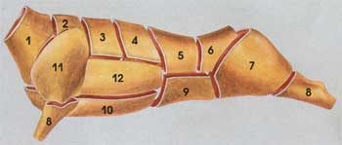
Нацеленные методы
Тестовые ситуации,
определяемые критерием
полноты, строятся прямо
Источники выделяемых ситуаций
Разбиения на классы эквивалентности
Ограничения на элементы ситуаций
Граничные случаи
Риски
Функции системы
Длинные сценарии использования

Slide 49
Достоинства и недостатки
Нацеленное тестирование
Позволяет находить практически любые виды ошибок
Позволяет концентрировать усилия на различных целях
Плохо автоматизируется
Требует трудоемкого построения разбиений
Требует анализа осуществимости вариантов и подбора данных

Slide 50
Автоматизация создания тестов
Разрешение ограничений
Перебор данных с проверкой попадания в нужную ситуацию
Использование решателей (SMT-solvers)
Оптимизационные алгоритмы

Slide 51
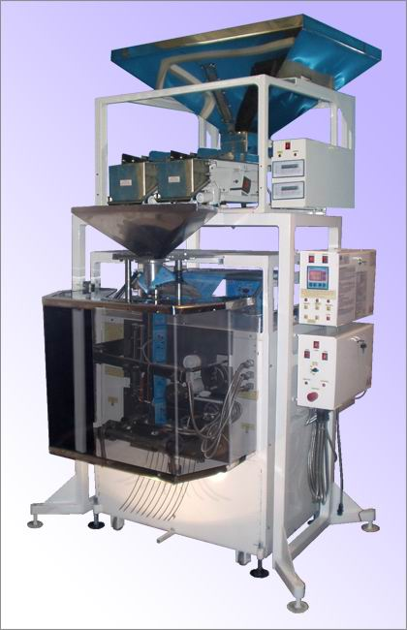
Автоматные методы
a/x
a/x
0
0
b/y
b/y
b/y
b/y
1
2
1
2
a/x
b/x
a/y
a/x
b/x
a/y
Спецификация
Реализация
Всегда ли реализация ведет себя
как спецификация?

Slide 52
Ограничения
Требования к спецификации
  Детерминизм
  Полная определенность
  Минимальность
  Сильная связность или наличие reset (R)
Гипотезы о реализации
  Реализация – конечный детерминированный автомат с теми же стимулами I и реакциями O
  Полная определенность
  Сильная связность или наличие reset (R)
  В начале находимся в начальном состоянии
  Число состояний ограничено

Slide 53
W-метод и D-метод
a/x
Покрывающее множество C
  Пример: C = {ε, b, bb}
Различающая последовательность d
  Есть не всегда, м.б. экспоненциальной длины
  Пример: d = ab (0→xy, 1→xx, 2→yy)
0
b/y
b/y
1
2
a/x
b/x
a/y
D-метод (не всегда применим, экспоненциален)
  {R}CI^{N–n+1}{d}
  Пример: RaabRbabRbaabRbbabRbbaabRbbbab
Характеристическое множество W
  Есть всегда, строится за O(pn²)
  Пример: W = {a, b} или {ab}
W-метод (применим всегда, сложность O(pn³))
  {R}CI^{N–n+1}W
  Пример: RaaRabRbaRbbRbaaRbabRbbaRbbbRbbaaRbbabRbbbaRbbbb

Slide 54
Общие автоматные методы
Недетерминизм
Неполная определенность
Различные тестовые возможности
Модели – Labeled Transition Systems (LTS)
Сложные отношения согласованности
Теория разработана плохо
– нет финитных моделей ситуаций

Slide 55
Работы ИСП РАН
Разработка тестов и тестирование
  Операционные системы реального времени
  Базовые библиотеки Linux (Linux Standard Base)
  Протоколы IPv6, Mobile IPv6, IPsec
  Отдельные модули компиляторов Intel
  Микропроцессоры архитектуры MIPS
Создание технологий и инструментов
  Тестирование на основе моделей (UniTESK)
  Проверка соответствия стандарту LSB

Slide 56
Технологическая схема
Генератор воздействий
12%
36%
87%
57%
Модель ситуаций
Метрика покрытия
Тестируемая система
Модель поведения
Модель состояния
Модель состояния
+ оракул

Slide 57
Расширения языков программирования
specification class SqrtSpecification
{
specification static double sqrt(double x)
reads x
{
pre { return x >= 0; }
post
{
if(x == 0)
{
branch "Zero argument";
return sqrt == 0;
}
else
{
branch "Positive argument";
return sqrt >= 0
&& Math.abs((sqrt*sqrt-x)/x
< epsilon;
}
}
}
}
specification double SQRT(double x)
reads (double)x
{
pre { return x >= 0.; }
coverage ZP
{
if(x == 0.)
return (ZERO, "Zero argument");
else
return (POS, "Positive argument");
}
post
{
if(coverage(ZP, ZERO))
return SQRT == 0.;
else
return SQRT >= 0.
&& abs((SQRT*SQRT - x)/x)
< epsilon;
}
}
}
сигнатура операции
ветви функциональности
ограничения доступа
постусловие
предусловие

Slide 58
Построение конечного автомата
параметры
область определения операции
2
3
1
цели покрытия
состояния

Slide 59
Тестирование компонентов
Генератор
Генерация тестовой последовательности на лету
Описание автомата
Обходчик автоматов
Итераторы данных
Состояния
Действия
Модель ситуаций
Метрика покрытия
Предусловия
Варианты исполнения
Виды параметров
Виды состояний
Тестируемая система
Модель поведения
Модель состояния
Оракулы
Структуры данных
Операции и события
Постусловия
Инварианты
Пред- и постусловия

Slide 60
Тестирование асинхронности
11
21
s₁₂
s₁₁
21
11
Тести-руемая система
r₁₁
r₁₂
s₂₁
31
12
12
r₂₁
r₂₂
s₃₁
Время
Время
22
Несколько последовательностей воздействий
Частично упорядоченное множество событий
Семантика чередования
– это множество должно вытягиваться в последовательность

Slide 61
Генерация тестовых программ
Генератор
Модель ситуаций
Шаблоны
Комбинации
Зависимости
Итератор комбинаций
Итераторы данных
Ограничения сложности
Эквива-лентность
Варианты исполнения
Итератор зависимостей
Итератор ситуаций
Модель поведения
Алгоритм обработки
Типы данных
Структура процессора
Модель исполнения
Привязка инструкций
Тестовые программы
Блоки и связи
Целевой язык
Инструкции
Модель исполнения

Slide 62
Спасибо за внимание!

